Slide 1

“NUNCA CONSIDERES EL ESTUDIO COMO UNA OBLIGACIÓN, SINO COMO UNA OPORTUNIDAD PARA PENETRAR EN EL BELLO Y MARAVILLOSO MUNDO DEL SABER” ALBERT EINSTEN

Slide 2

ISAE
FACULTAD CIENCIAS DE LA ADMINISTRACIÓN
LICENCIATURA EN GERENCIA DE EMPRESAS
CURSO:MONEDA, CRÉDITO Y BANCA
FACILITADORA: LEANIA K. BRANDA
2014.

Slide 4
DEPRECIACIÓN:
Pérdida de valor experimentada por los elementos de activo fijo o inmovilizado de la empresa o de cualquier otra institución al prestar la función que le es propia, por el mero transcurso del tiempo o a causa del progreso tecnológico .
Los principales tipos de depreciación son los siguientes: Depreciación Física, Depreciación Por Agotamiento, Depreciación Por Obsolescencia Y La Depreciación Por Monetaria.

Slide 5
Depreciación de la Moneda
Pérdida de valor de una moneda en términos de otra moneda diferente, a través de cambios en las fuerzas de la oferta y/o la demanda .
DEPRECIACIÓN MONETARIA
Disminución de la cotización de una moneda con respecto a otra u otras. El término depreciación hace referencia al deterioro continuado de la moneda en un sistema de libre fluctuación, y la expresión devaluación, a una alteración del tipo de cambio por iniciativa de las autoridades.

Slide 6
EFECTOS DE LA DEVALUACIÓN
EFECTOS NEGATIVOS
Aumento de la inflación.
Tarifazos de servicios públicos, ya que al devaluarse, las tarifas se ven atrasadas con respecto al costo real.
Erosión de los ahorros en moneda local y pérdida de salario real.
Licuación de la Deuda por parte de empresas que fijaron el contrato en moneda local. Aunque esto en algunos casos no sucede ya que generalmente los contratos de préstamos están pactados en tasa de inflación variable. Sin embargo, puede ser que en algunos países la indexación esté prohibida, por lo que se produce una transferencia de riqueza de los acreedores hacia los deudores.

Slide 7
EFECTOS POSITIVOS
Al devaluar la moneda nacional las exportaciones se vuelven más competitivas frente a las realizadas con moneda de mayor valor.
Puede aumentar el turismo internacional, ya que a los extranjeros de países donde su dinero vale más les resulta atractivo.
Puede mejorar el consumo interno de productos nacionales si se revisan al alza los salarios, ya que los productos importados suelen encarecerse.

Slide 8
El Dumping de Cambios:
Se define como la práctica en donde una empresa establece un precio inferior para los bienes exportados que para los costos de producción que tiene la empresa desde el país a donde se importan esos bienes, sacando de competencia a la empresa local.

Slide 9
¿QUÉ ES UN BANCO?
Los bancos son negocios privados que compiten activamente entre ellos y con otras instituciones para obtener depósitos y clientes a fin de generar ganancias y valor para sus accionistas. Se encuentran sujetos a regulaciones federales y estatales para garantizar que los fondos de los clientes estén seguros y su operación se realice de acuerdo a estrictos procedimientos bancarios

Slide 10
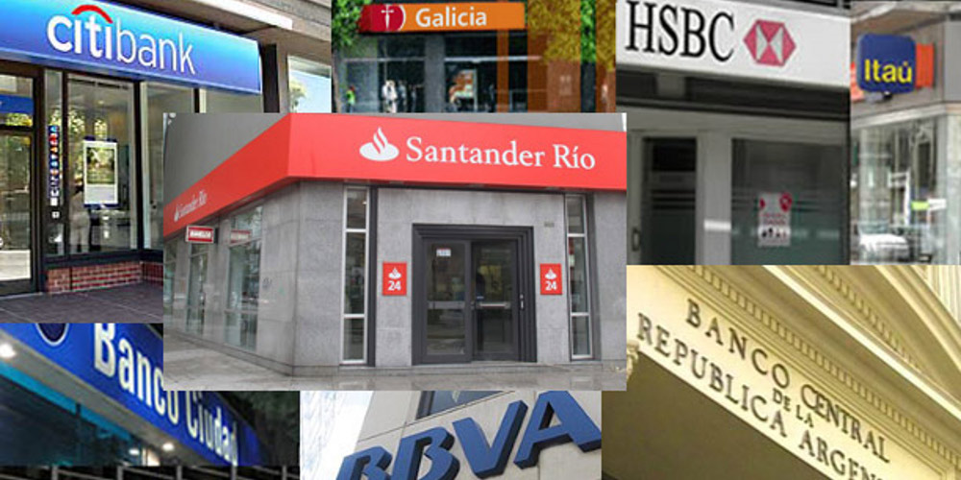
PRINCIPALES FUNCIONES
Podemos señalar que el banco moderno tiene que cumplir tres grandes funciones, que reflejan:
La intermediación del Crédito
La intermediación de los pagos
La administración de los capitales

Slide 11

LA BANCA COMERCIAL
Los bancos comerciales también se llaman bancos de negocios o de consumo. Estos bancos proporcionan servicios al público que consisten en cheques, ahorros y cuentas de mercado monetario y otros servicios bancarios tradicionales, tales como cajas de seguridad
Ejemplo: Citibank, Scotiabank, etc.

Slide 12
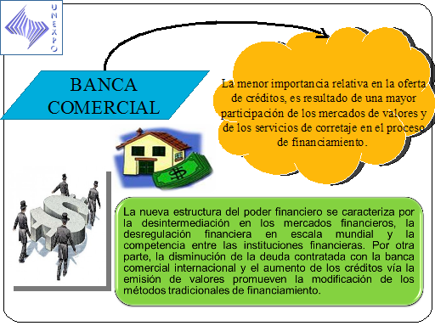
BANCA COMERCIAL
Y ESTRUCTURA

Slide 13

CÁMARA DE COMPENSACIÓN
Organismo que se encarga de compensar los cheques, talones y otros medios de pago que un banco tiene contra otros como resultado de operaciones que en él realizan sus clientes. En la cámara de compensación cada banco salda con los otros los títulos u operaciones a su favor y en su contra.

Slide 14
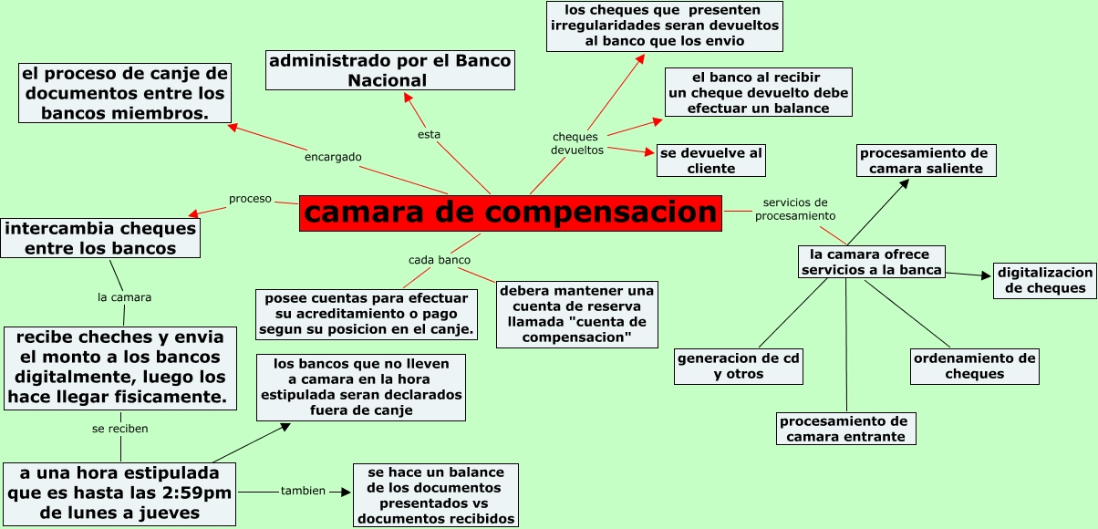

Slide 15
CONTROL DE LOS BANCOS SOBRE LOS DEPOSITOS
Con la sanción de la nueva ley de lavado de dinero, que introdujo -entre otros cambios- la figura de "autolavado" como un "delito precedente", la Unidad de Información Financiera (UIF) dio un paso clave en materia de detección y control de este tipo de ilícitos.
Y, esta vez, el organismo que conduce José Sbattella decidió lanzar nuevas medidas destinadas a agudizar el nivel de control y apuntó directamente a los depósitos en efectivo cuyo monto involucrado sea igual o mayor a 40.000 pesos.
Así, a partir de la emisión de la resolución 121/2011, la UIF utilizará información sobre los depositantes que le proporcionen los bancos con el propósito de "identificar" quién realiza la operación y, fundamentalmente, detectar maniobras donde se utilicen los denominados "testaferros".

Slide 16
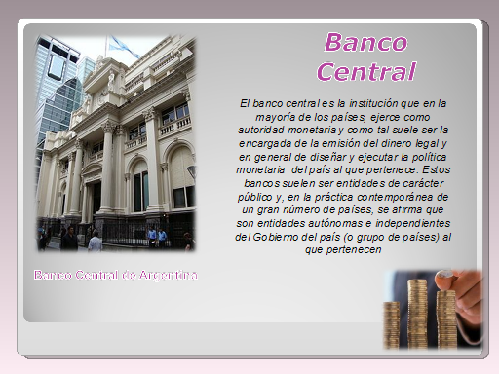

Slide 17
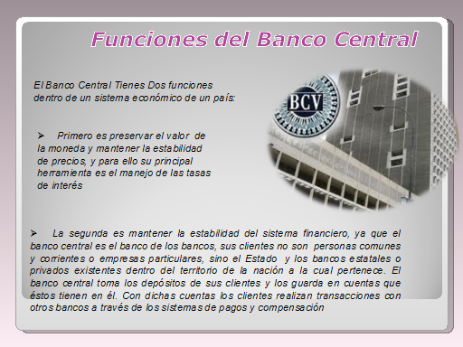

Slide 18
BANCO DE FOMENTO
Son bancos dirigidos por el gobierno federal cuyo propósito es desarrollar ciertos sectores(agricultura, autopartes, textil) atender y solucionar problemáticas de financiamiento regional o municipal, o fomentar ciertas actividades (exportación, desarrollo de proveedores, creación de nuevas empresas). Se les dice de segundo piso porque sus programas de apoyo o líneas de financiamiento, la realizan a través de los bancos comerciales que quedan en primer lugar ante las empresas o usuarios, que solicitan el préstamo

Slide 19
OBJETIVOS DEL BANCO DE FOMENTO
Incrementar el financiamiento a los sectores con impacto significativo en la generación de empleos.
Focalizar la atención en aquellos productores rurales que tienen dificultades para acceder al crédito.
Complementar a los intermediarios privados para potencializar el financiamiento.
Coordinación con otras entidades públicas que buscan atender a la misma población objetivo para hacer un uso eficiente de los recursos públicos.
Promover el otorgamiento de crédito de largo plazo para fomentar el incremento en la productividad.

Slide 20

COOPERACIÓN MONETARIA INTERNACIONAL

Slide 21

ACUERDO DE BRETTON WOODS
Los acuerdos de Bretton Woods¹ son las resoluciones de la conferencia monetaria y Financiera de las Naciones Unidas, realizada en el complejo hotelero de Bretton Woods, (Nueva Hampshire, Estados Unidos), entre el 1 y el 22 de julio de 1944. Allí fue donde se establecieron las reglas para las relaciones comerciales y financieras entre los países más industrializados del mundo. También se decidió la creación del Banco Mundial y del Fondo Monetario Internacional, usando el dólar como moneda de referencia internacional. Dichas organizaciones empezaron a funcionar en 1946

Slide 22
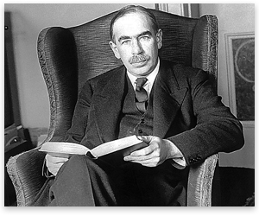
PLAN KEYNES
Proponía la posibilidad de que el FMI se constituyese como un auténtico banco central del mundo con capacidad de emisión de papel moneda a efectos de los pagos internacionales .

Slide 23
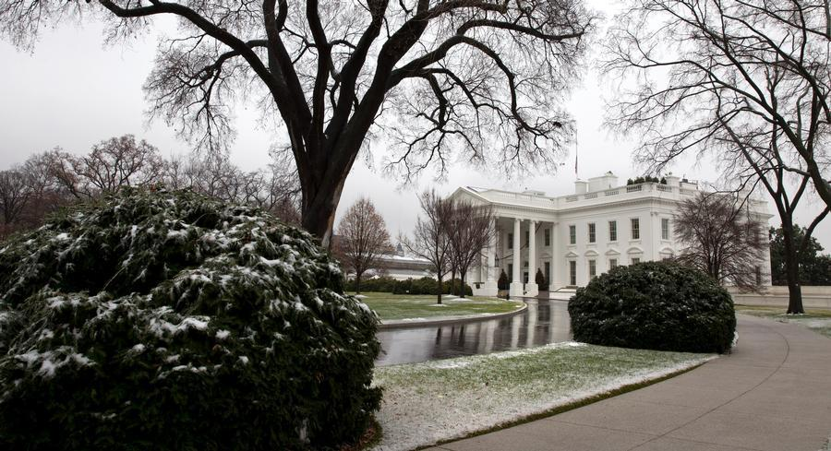
PLAN WHITE
El Plan White consistía en establecer el oro como instrumento de reserva internacional, argumentándose que había escasez de oro se determino que toda moneda nacional podía adquirir un estatuto de medio de pago internacional si era convertible en oro. Con ello se suponía una igualdad teórica de las monedas, si hubiese equilibrio en las balanzas de pago y distribución del oro entre los países, sin embargo EU. Poseía la mayor parte del oro existente, siendo el único país que podía mantener la convertibilidad de su moneda en oro volviendo al dólar la divisa clave

Slide 24
ACUERDO FINAL
En los acuerdos de Bretton Woods se establecieron las normas a cumplir en las relaciones comerciales y financieras entre los países más industrializados. De esta conferencia nació el Banco Mundial y el Fondo Monetario Internacional (FMI).
Una de las motivaciones que llevaron a realizar esta conferencia fue la estabilización del valor de las divisas creándose un tasa de cambio fija respecto al oro para realizar así de forma más fácil el intercambio de divisas entre los países firmantes

Slide 25
FONDO MONETARIO INTERNACIONAL
Es un organismo intergubernamental creado en 1945 por la ONU en base a los acuerdos de Bretton Woods cuyos objetivos son promover políticas cambiarias sostenibles a nivel internacional, facilitar el comercio internacional y reducir la pobreza a nivel mundial.

Slide 26
BANCO INTERNACIONAL Y FOMENTO (BIRF)
Corporación Financiera Internacional (Está encargada de promover el desarrollo económico de los países a través del sector privado)
Asociación Internacional
BID (Su objetivo central es reducir la pobreza en Latinoamérica y El Caribe y fomentar un crecimiento sostenible y duradero. En la actualidad el BID es el banco regional de desarrollo más grande a nivel mundial y ha servido como modelo para otras instituciones similares a nivel regional y subregional. Aunque nació en el seno de la Organización de Estados Americanos (OEA) no guarda ninguna relación con esa institución panamericana, ni con el Fondo Monetario Internacional (FMI) o con el Banco Mundial. En la actualidad el capital ordinario del banco asciende a 101.000 millones de dólares estadounidenses.)

Slide 27
SISTEMA BANCARIO PANAMEÑO
Los primeros intentos que se dieron para la creación de una institución bancaria en Panamá se remontan a la época en la que la República de Panamá estaba anexada a la República de la Gran Colombia; en 1826 se promovió el "Proyecto Revenga", el cual intentaba establecer un banco nacional grancolombiano que tendría su sede en Bogotá y otras tres sucursales ubicadas en Caracas, Guayaquil y Ciudad de Panamá, sin embargo, nunca se pudo concluir el proyecto y la idea fue desecha.

Slide 28
SISTEMA BANCARIO PANAMEÑO
En 1903 se crearon las dos primeras instituciones de la banca moderna panameña, el International Bank Corporation, que luego pasaría a llamarse First National City Bank of New York, actual Citibank y el Banco Hipotecario y Prendario promulgado por ley del presidente panameño Manuel Amador Guerrero el 13 de junio de ese año e iniciando operaciones poco después el 12 de octubre. Éste último cambió su nombre al actual Banco Nacional de Panamá, que en un principio financió la actividad agrícola y ganadera de ese país. El Estado también creó en 1934 Caja de Ahorros, institución inicialmente hipotecaria que luego fue ampliando sus servicios. Otras instituciones bancarias que destacan fueron el Banque National de Paris, hoy BNP Paribas, primer banco de capital europeo establecido en Panamá y el Banco General fundado en 1955, siendo el primero de capital privado panameño

Slide 29
LEGISLACIÓN
El 8 de julio de 1941 se dicta la Ley 101, mediante la cual se regula la actividad bancaria de Panamá, quedando el Ministerio de Hacienda y Tesoro encargado del control del sistema bancario y la Contraloría General de la República de la supervisión del mismo. Pese a ello la actividad creció de forma rápida y sin mayores controles, por lo que el sector gubernamental tuvo que adoptar medidas legales para evitar problemas financieros, así se aprobó el Decreto de Gabinete N° 238 con fecha 2 de julio de 1970, estableciendo la primera Ley de Bancos de ese país que creó la Comisión Bancaria Nacional, como ente promotor de la actividad bancaria en Panamá.
Esa Ley de 1970 permitió el desarrollo del Centro Bancario Internacional, impulsando la llegada de capitales de varios bancos orientados principalmente hacia el financiamiento en Latinoamérica, desde entonces Panamá se ha convertido en uno de los principales centros financieros de la región.
No es hasta el 26 de febrero de 1998 que se establece un ente regulador de esta actividad en Panamá, cuando se crea la Superintendencia de Bancos

Slide 30
FUNCIONAMIENTO
Velar por que los bancos mantengan coeficientes de solvencia y liquidez apropiados para atender sus obligaciones.
Fortalecer y fomentar condiciones propicias para el desarrollo de Panamá como centro financiero internacional.
Promover la confianza pública en el sistema bancario.
Desarrollar las disposiciones del régimen bancario.
Imponer las sanciones correspondientes a quienes ejerzan el negocio de banca sin estar debidamente autorizados.
Ejercer las funciones que le sean asignadas por las leyes de la República.

Slide 31


